Slide 1
Детская книга как фактор формирования духовно-нравственных ценностей детей дошкольного возраста
Воспитатель МБДОУ детского сада
«Земляничка» Кочукова Т.А.

Slide 2
Искусство, созданное для детей – это многообразная и обширная часть современной культуры. Литература присутствует в нашей жизни с самого детства, именно с ее помощью закладывается понятие о добре и зле, формируется мировоззрение, идеалы. Даже в дошкольном и младшем школьном возрасте маленькие читатели уже могут оценить динамику стихов или красивых сказок

Slide 3
Важной составляющей каждой личности являются нравственные ценности. Именно они определяют, каким будет общество, безопасно ли и приятно будет в нем жить.
Нравственное воспитание – одна из сложнейших и актуальных проблем, которая должна решаться сегодня всеми, кто имеет отношение к детям. То, что мы заложим в душу ребенка сейчас, проявится позднее, станет его и нашей жизнью. Мы постоянно говорим о необходимости возрождения в нашем обществе культуры и духовности, это непосредственно связано с развитием и воспитанием дошкольника

Slide 4
Все мы знаем, что маленьких детей привлекают книги разного жанра. Именно они помогают ребёнку пройти длительный путь от наивного участия в изображаемых событиях до более сложных форм эстетического восприятия и усвоения моральных норм и правил:
- во - первых, книга приносит истинную радость и удовольствие ребёнку;
- во - вторых, художественные произведения (рассказы, стихи, сказки и т.д.) учат детей размышлять, развивают креативность, творческие способности, умение думать самостоятельно, оценивать поступки;
- в третьих, образы, созданные писателями, поэтами, народом и художниками - иллюстраторами - прекрасные образцы самобытного творчества и подражания.

Slide 5
Л.Н. Толстой призывал: «Обрати свое сердце к книгам! Какое богатство мудрости и добра рассыпано по книгам всех времен и народов».
«Если с детства у ребенка не воспитать любовь к книге, если чтение не стало его потребностью на всю жизнь - в годы отрочества душа подростка будет пустой, на свет «божий» выползает как будто неизвестно откуда взявшееся плохое...» считал В.А. Сухомлинский.

Slide 6
Цели и задачи:
Вызвать у детей интерес к книгам, их рассматриванию (вместе со взрослыми и самостоятельно).
Расширить представление детей о сказках.
Создавать атмосферу эмоционального комфорта, взаимопонимания и поддержки.
Прививать умение прийти на помощь в трудную минуту.
Формировать умение пересказывать сказки.
Воспитывать умение отличать сказочные ситуации от реальных.
Обучать детей понимать эмоциональное состояние героев сказок и своё собственное.
Привлекать детей к воспроизведению образов, используя различные варианты.
Приобщать детей к процессу познания добра и зла, честности и справедливости.

Slide 7
Выставка детских книг

Slide 8
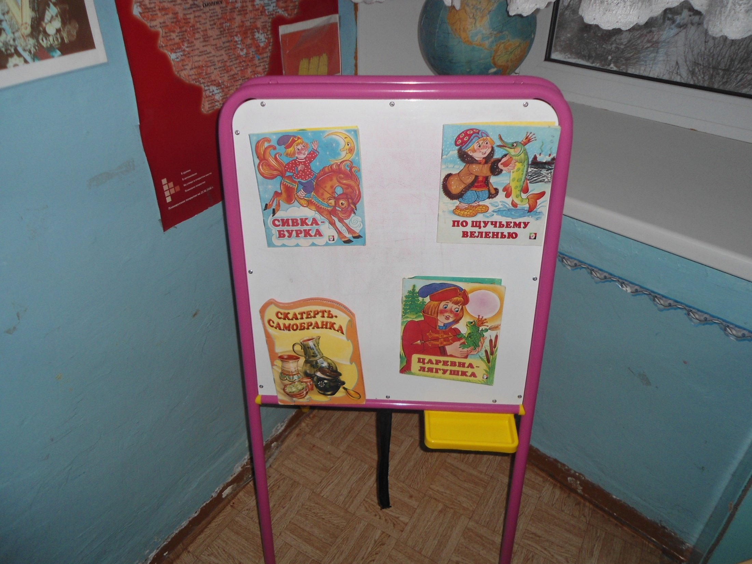

Slide 9
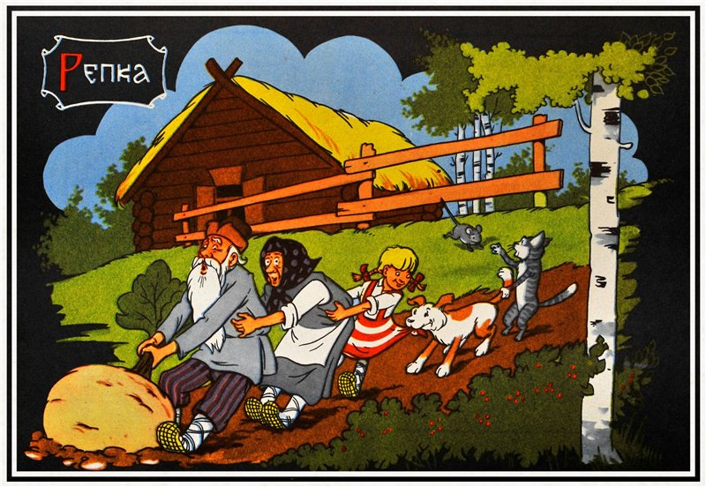

Slide 10
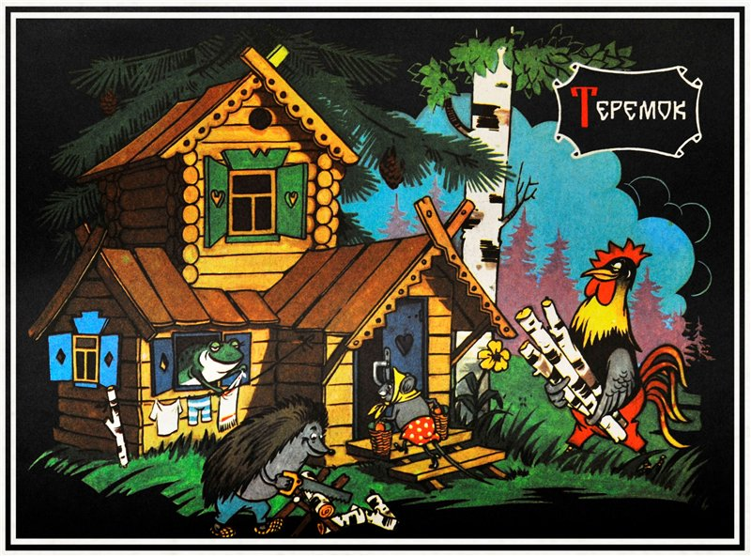

Slide 11
Раскрашивание героев сказок

Slide 12
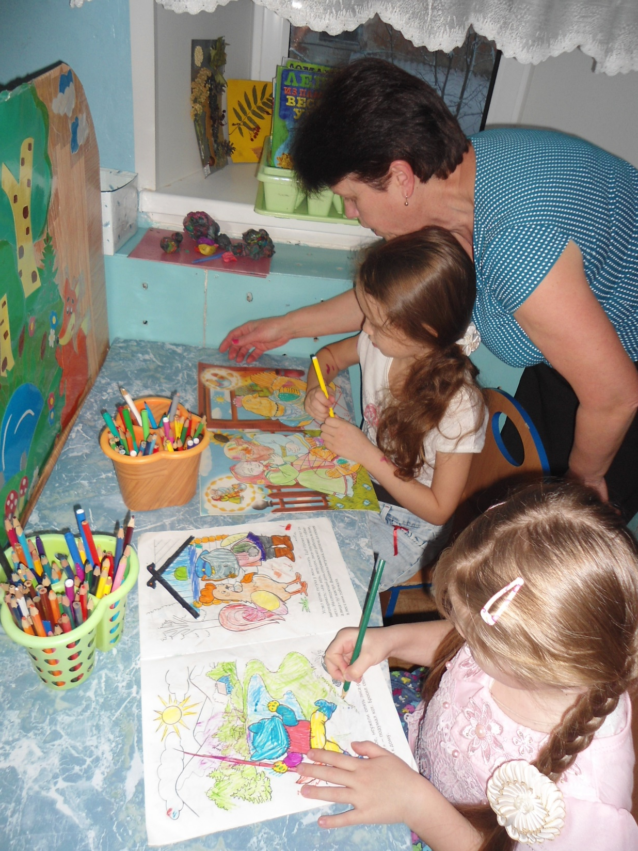

Slide 13
Рисуем сказку

Slide 14
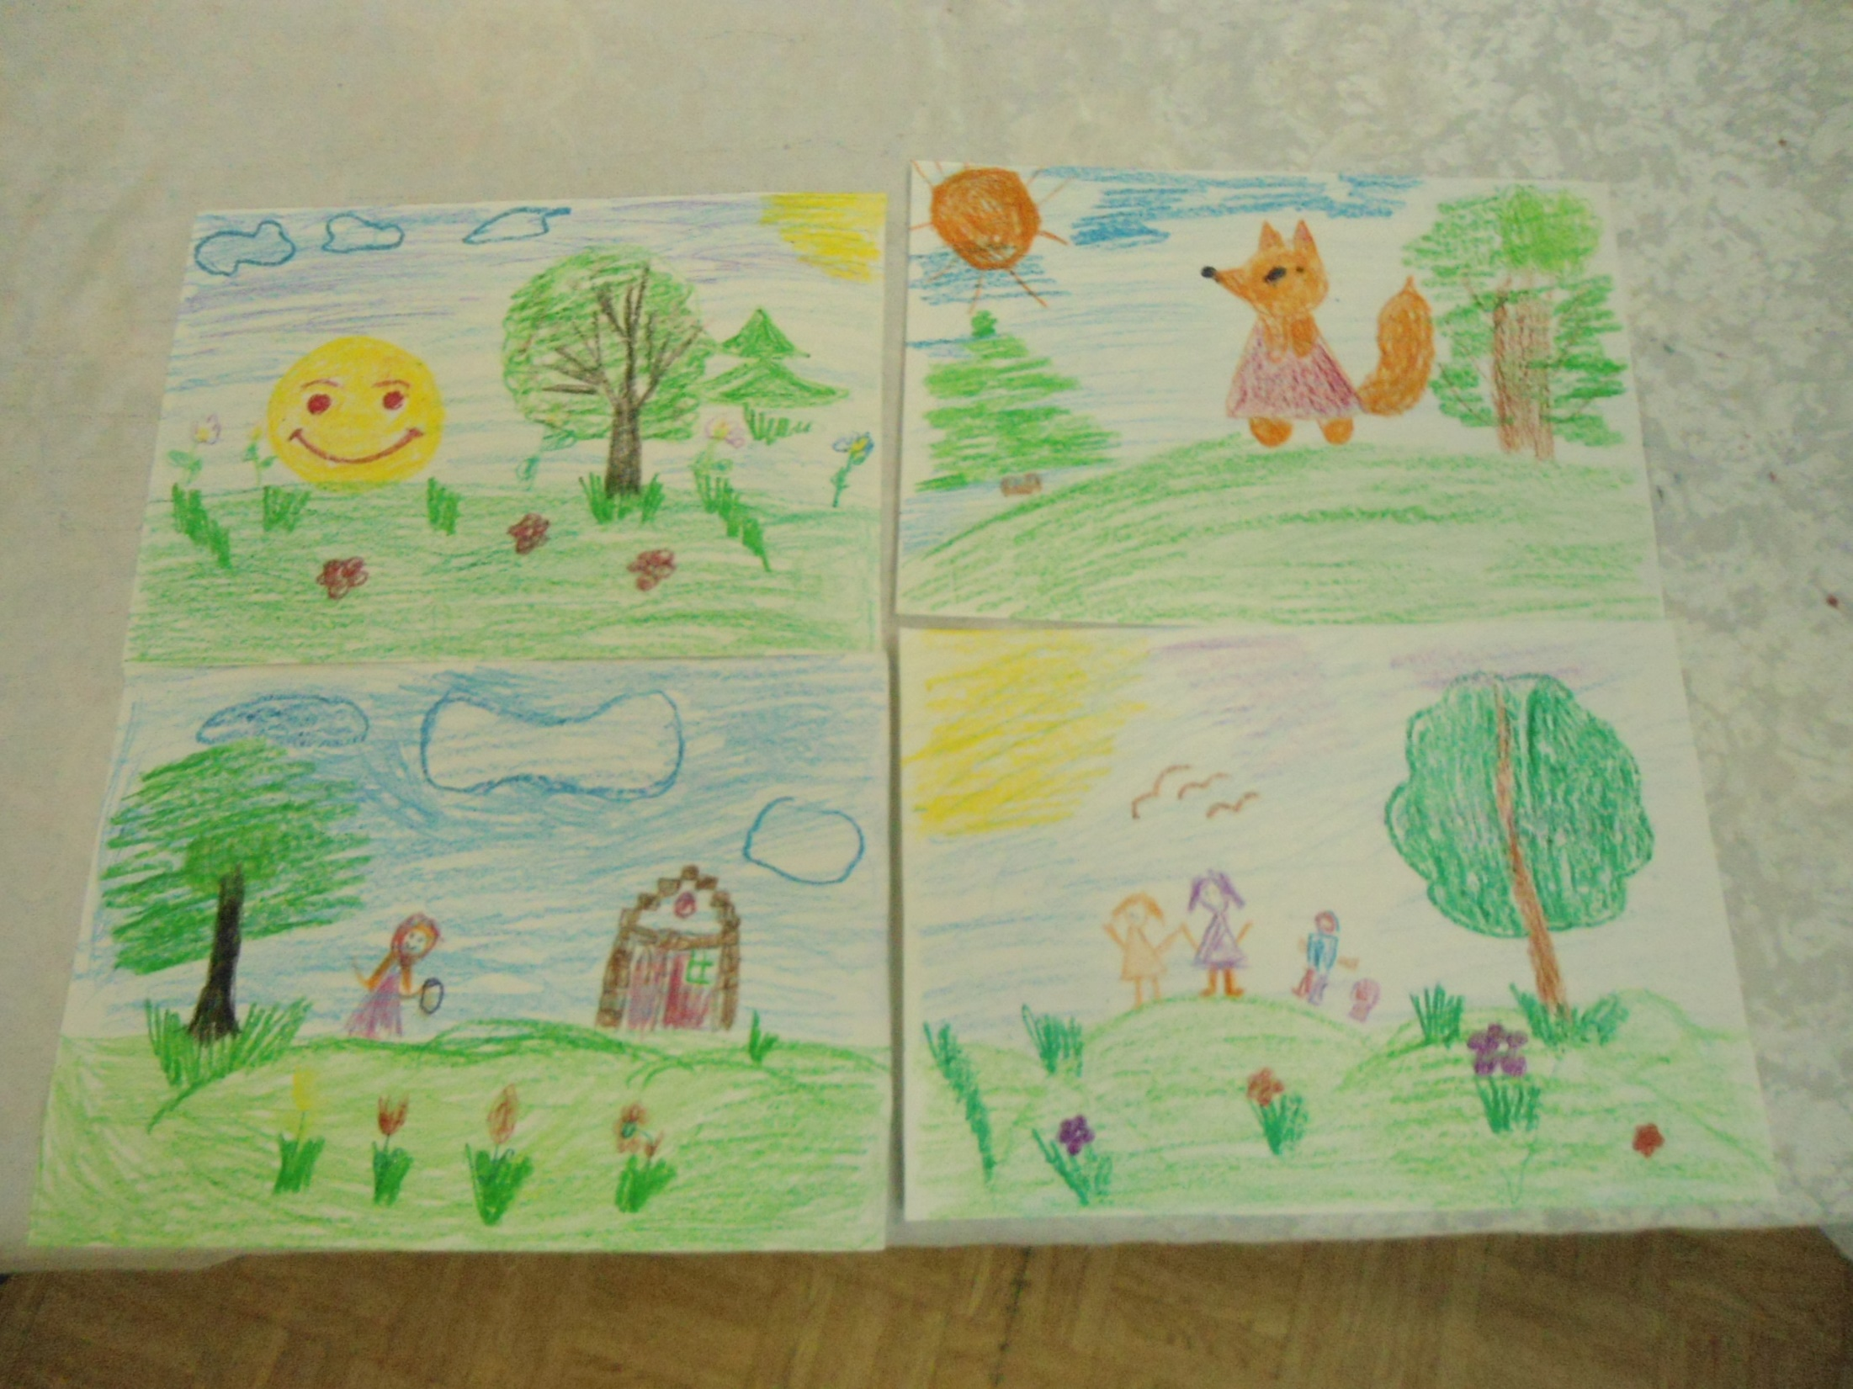

Slide 15
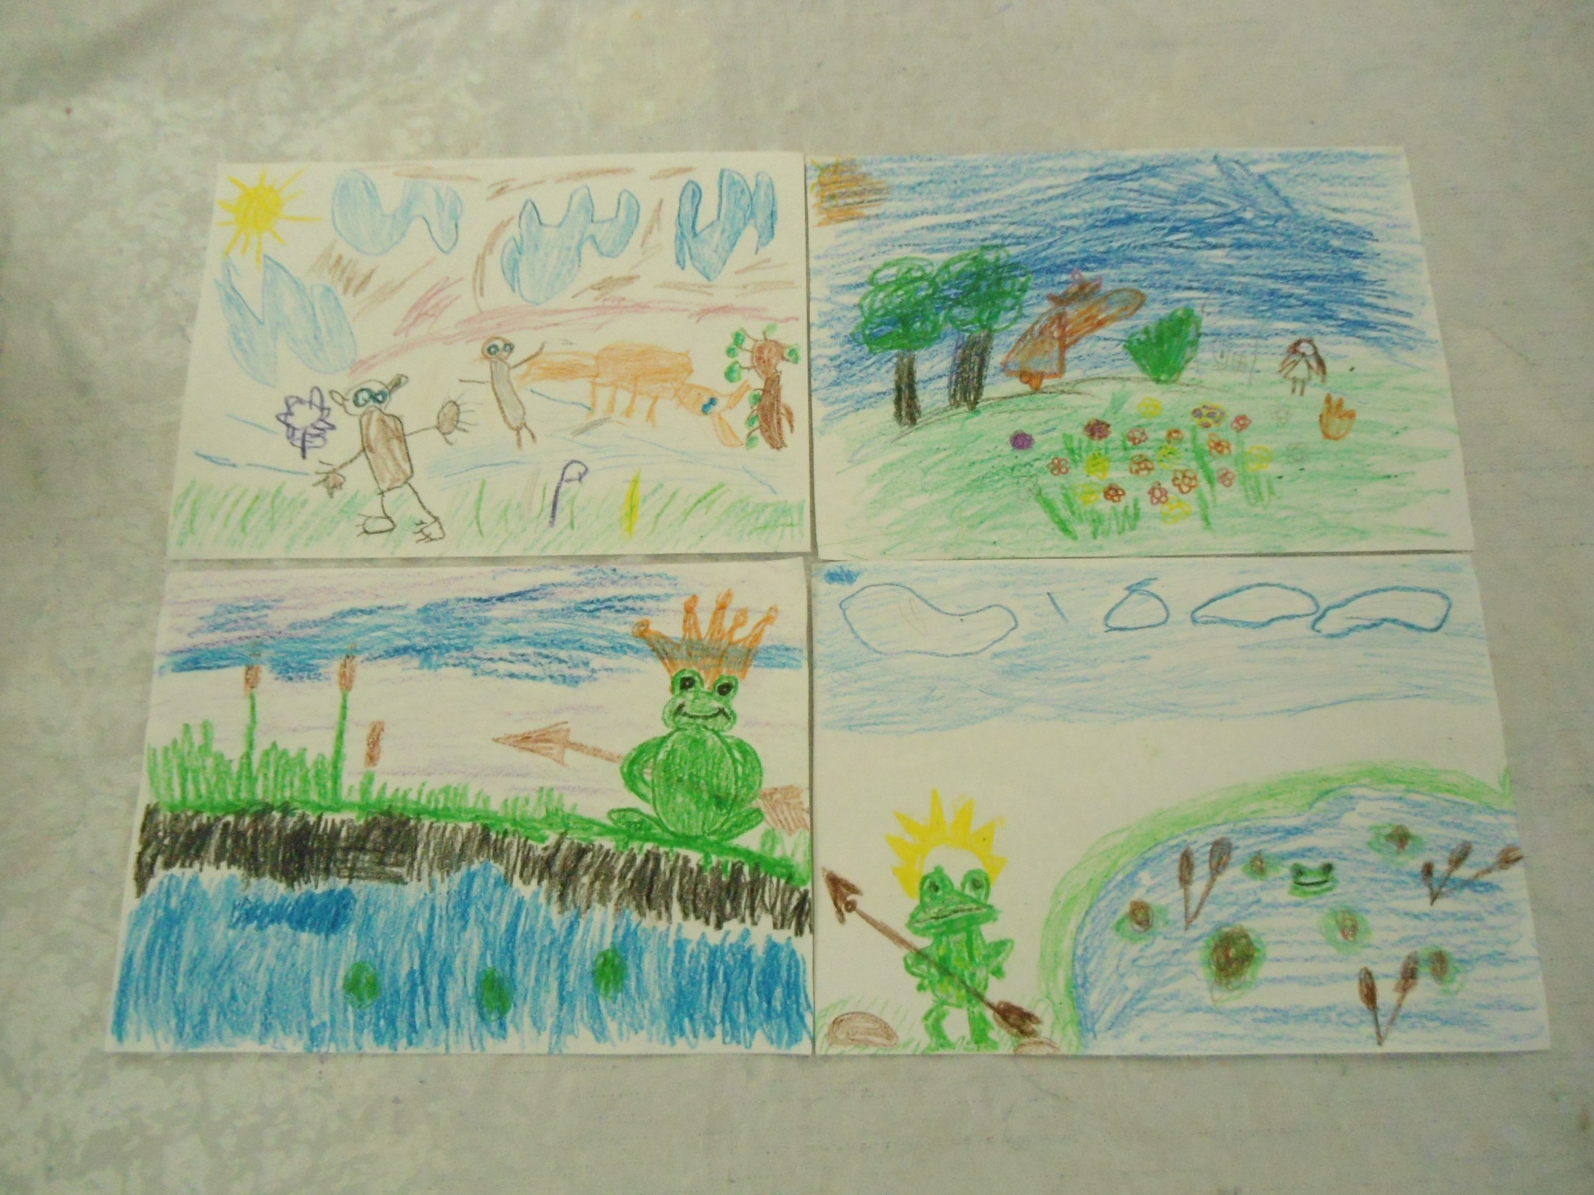

Slide 16
Рассматривание и чтение книг

Slide 17
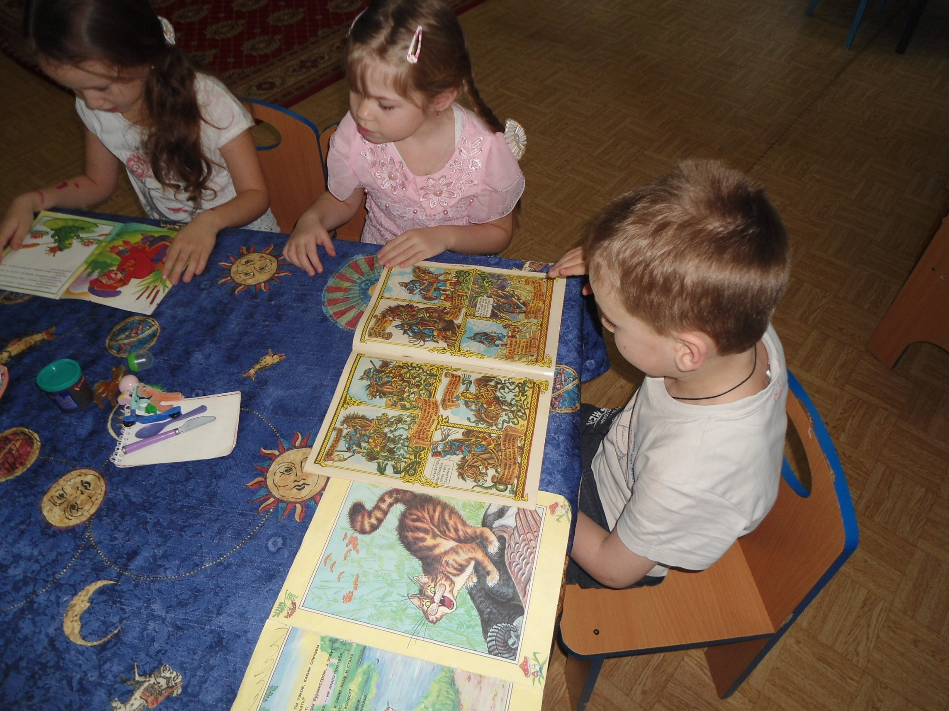

Slide 18
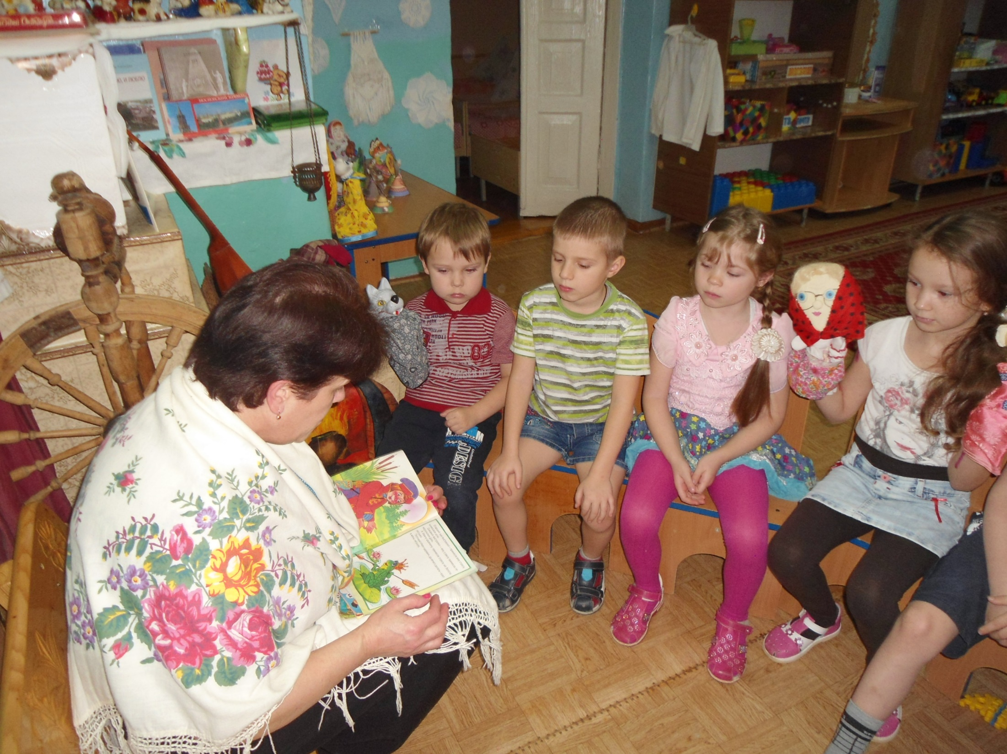

Slide 19
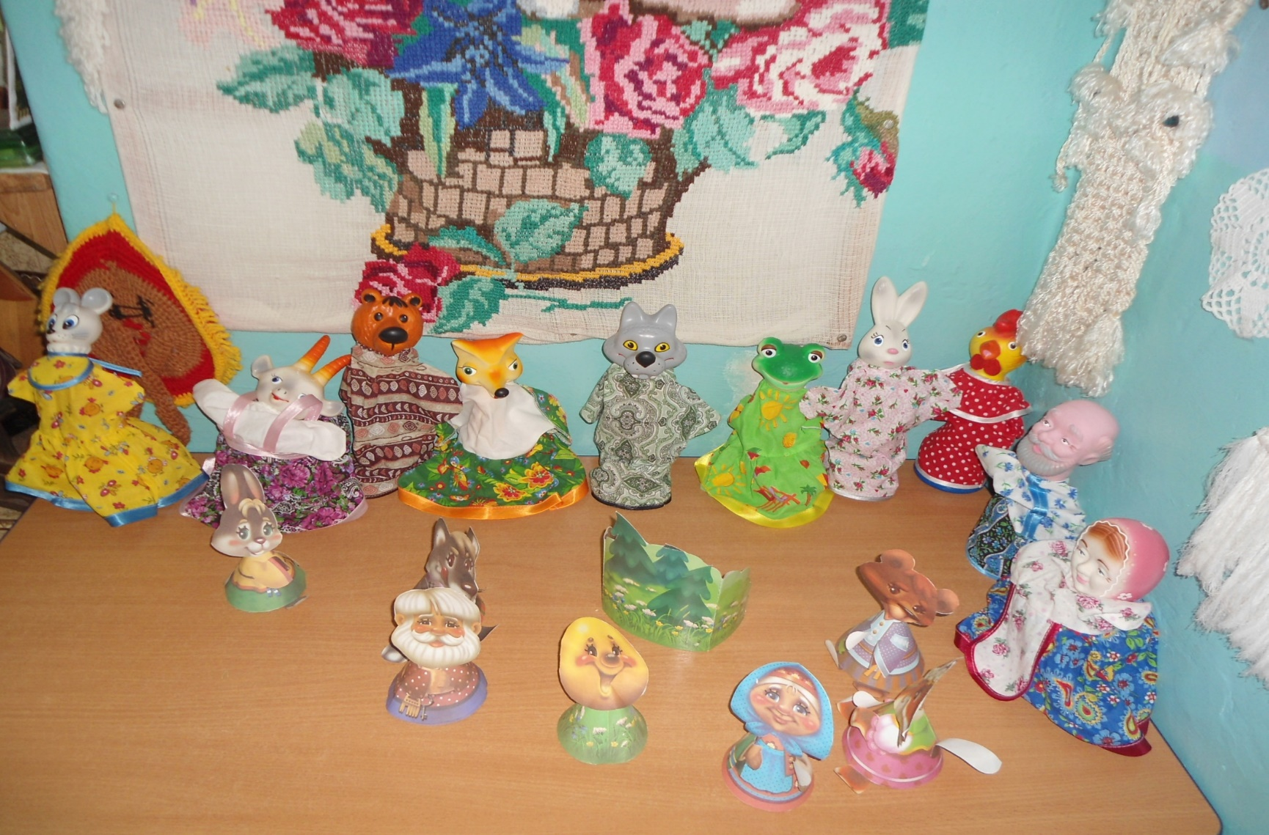
Любимые герои сказок

Slide 20
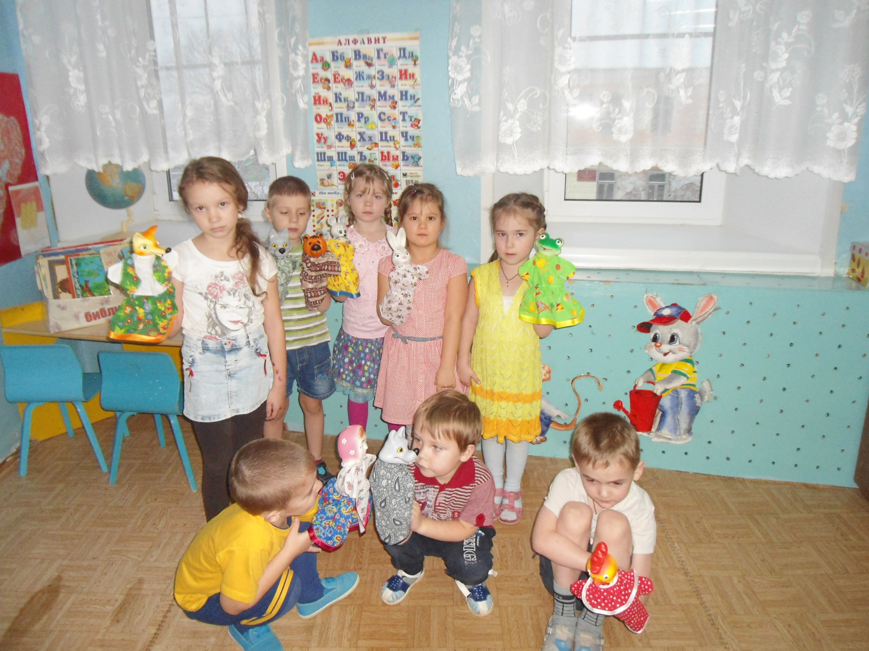

Slide 21
Проект «Сочини сказку» (работа с родителями)

Slide 22
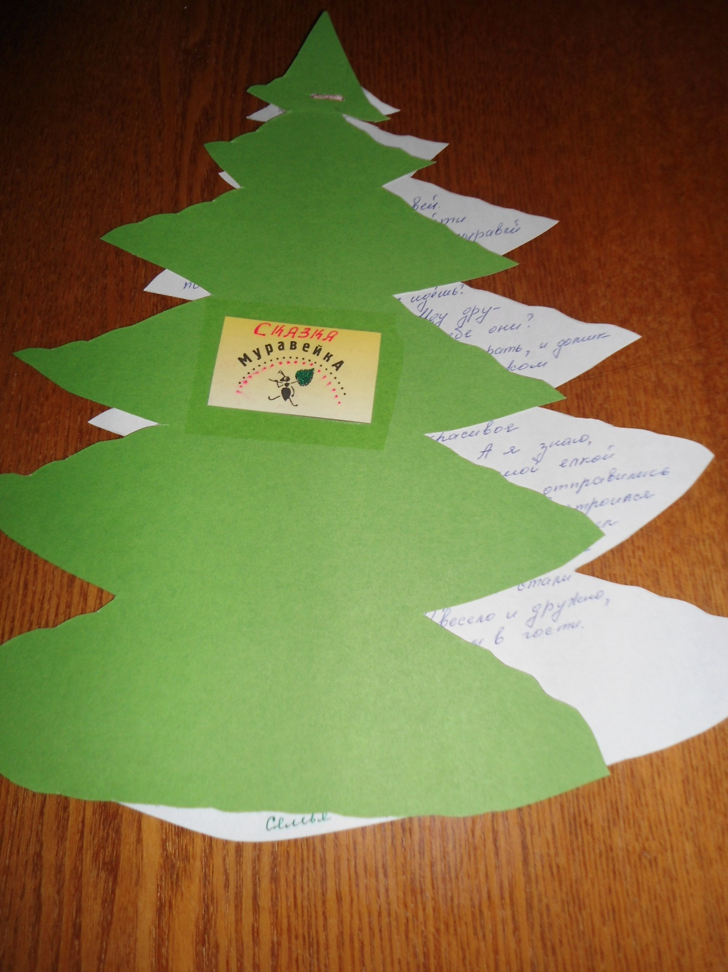

Slide 23
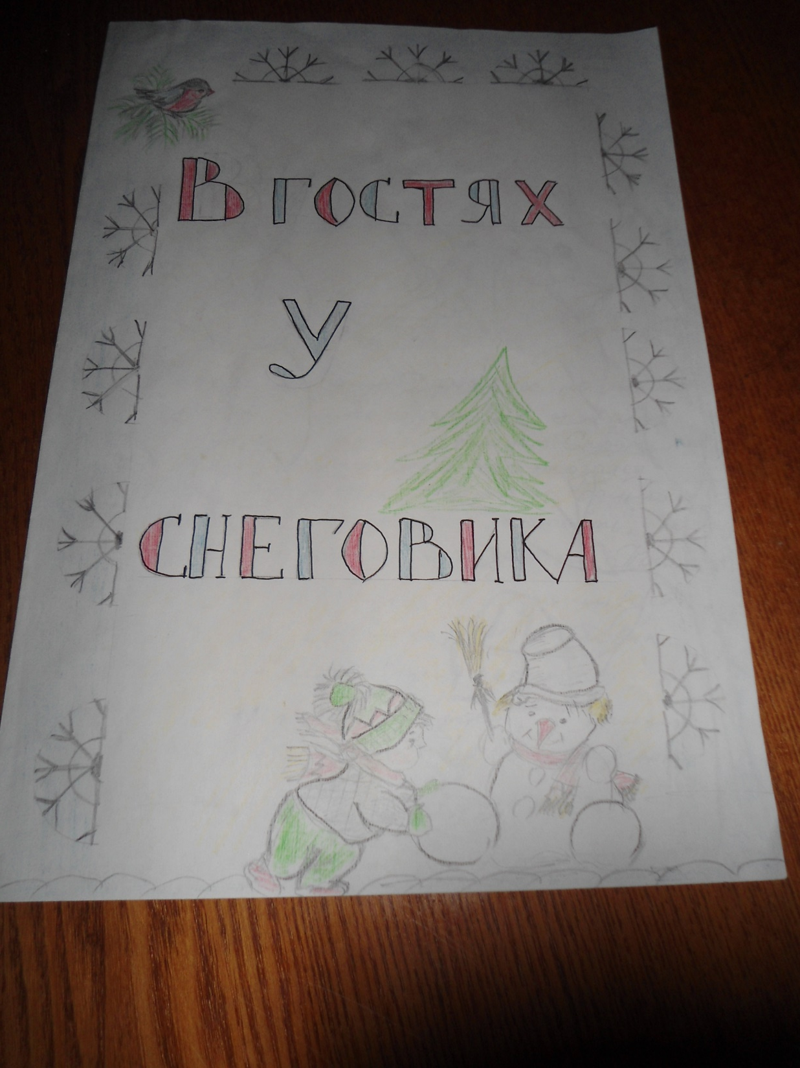

Slide 24
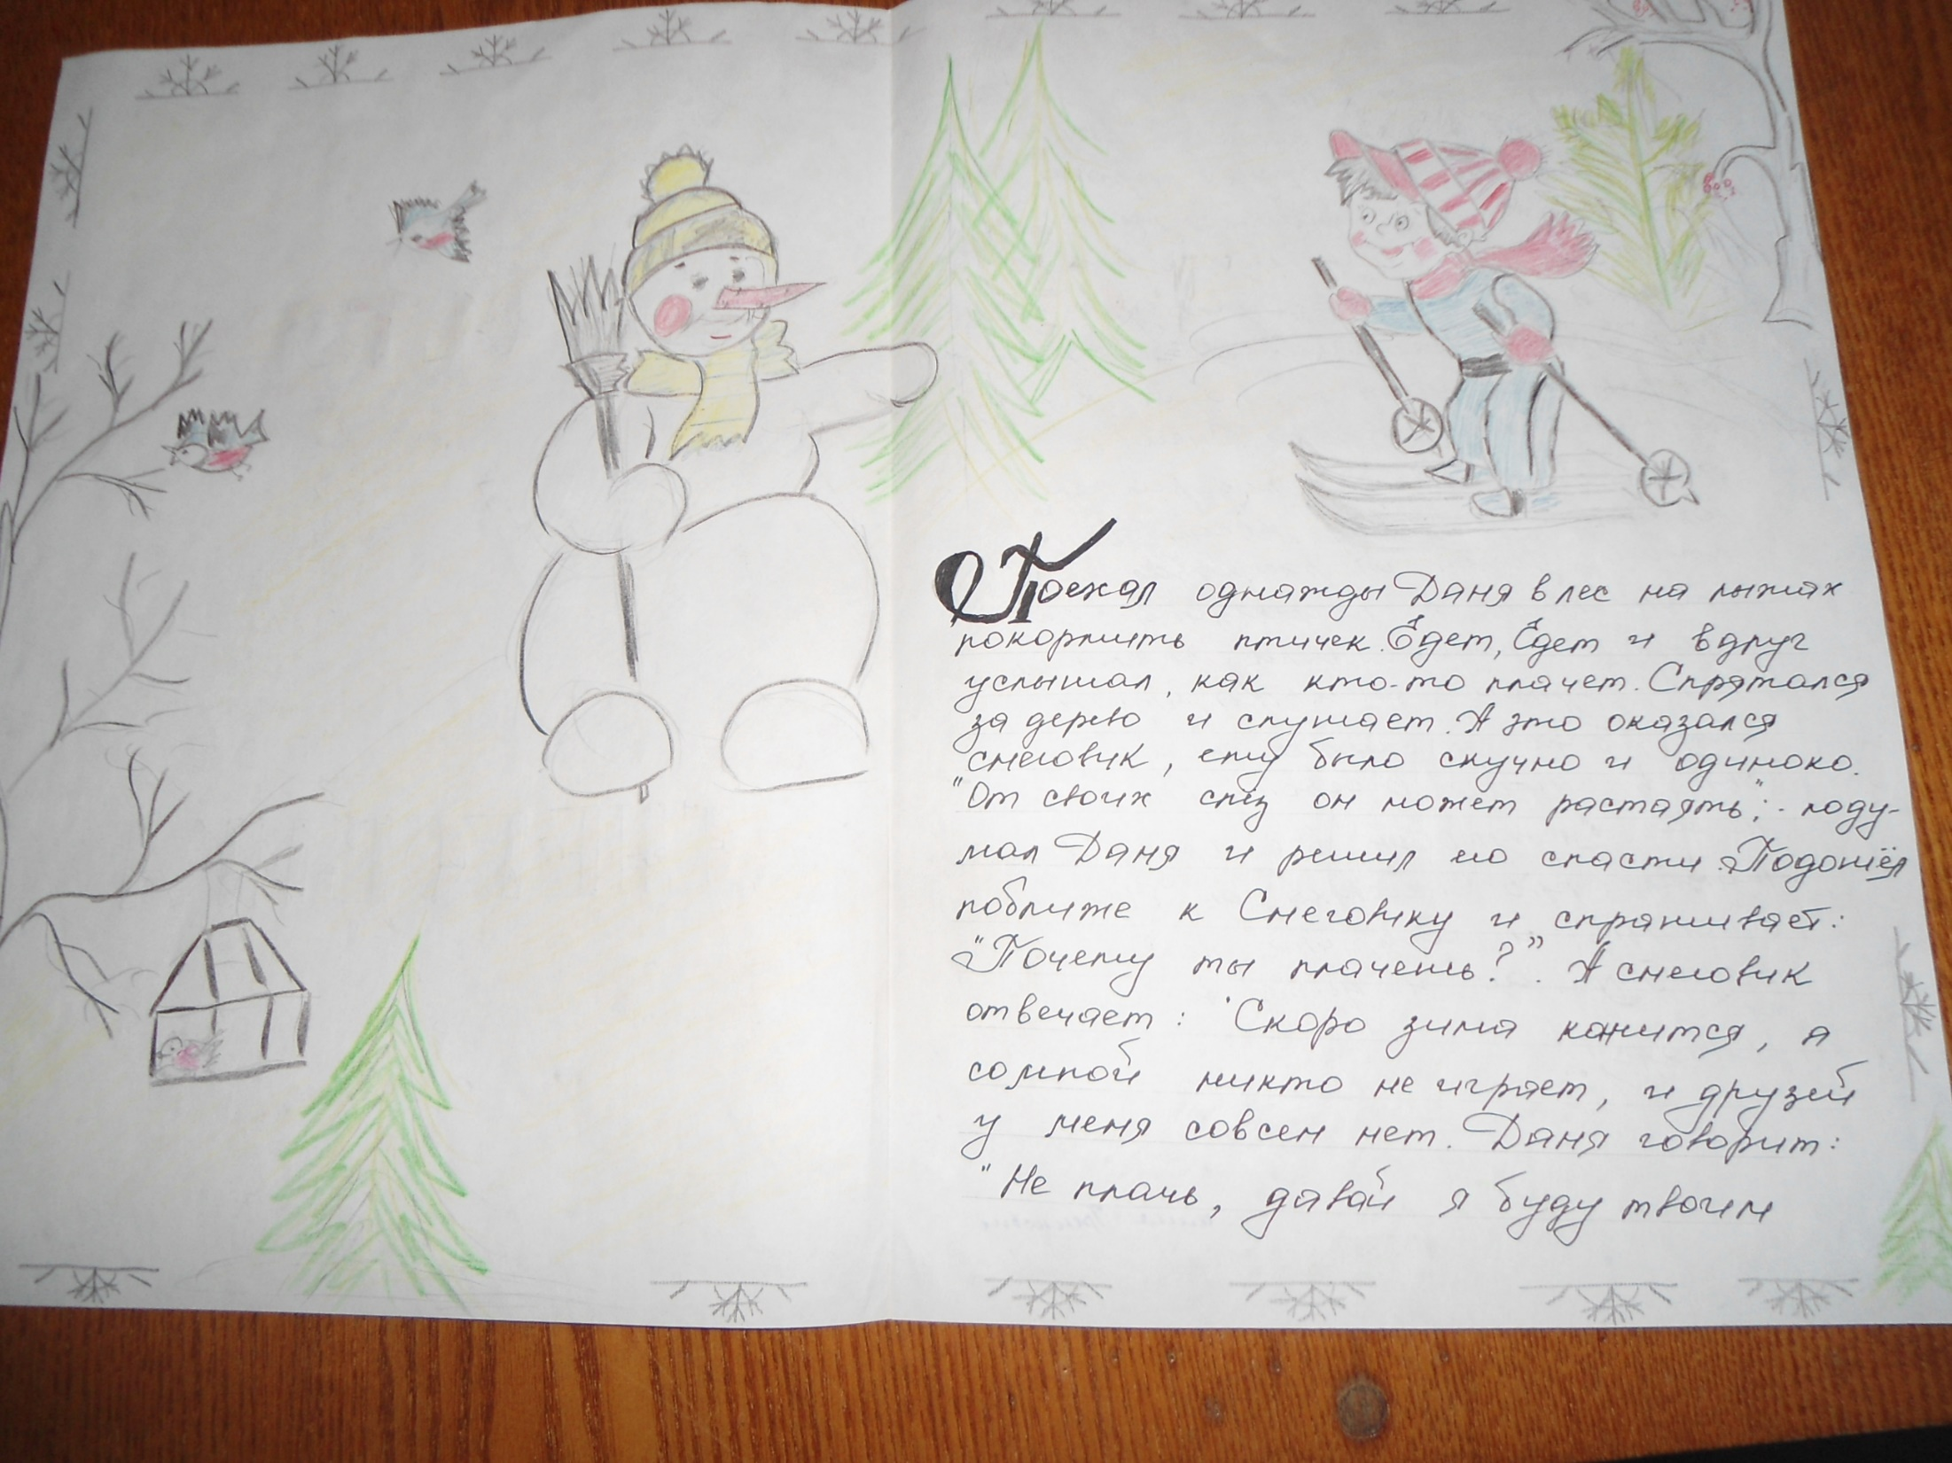

Slide 25
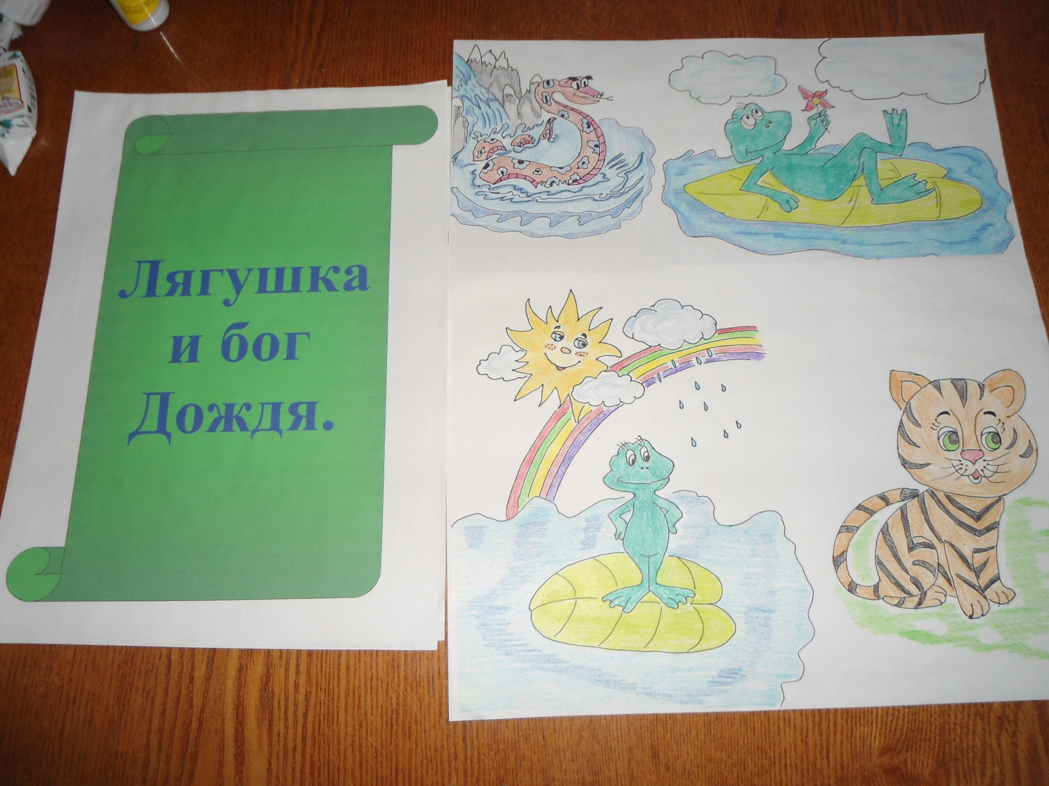

Slide 26
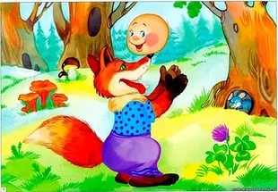
СПАСИБО ЗА ВНИМАНИЕ

